Slide 1
Django REST framework快速入门
https://github.com/liaogx/drf-tutorial

Slide 2
第一章 课程介绍
学习目标：使用DRF开发RESTful API接口
学习内容：序列化(serializers)、视图集(viewsets)、路由(routers)、认证(authentication)、权限(permission)
课程效果：DRF的多种视图实现课程信息的增删改查

Slide 3
从四个方面理解前后端分离
交互形式
代码组织方式
开发模式
数据接口规范流程

Slide 4
前端（客户端）
HTTP Method
RESTful API
JSON or XML
后端（服务器）

Slide 5
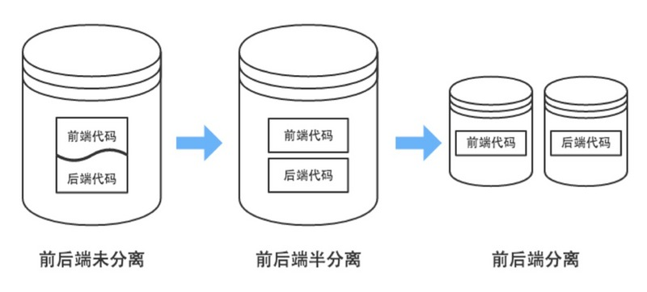

Slide 6
提出需求
前端页面开发
翻译成模板
前后端对接
二次集成
后端返工
前端返工
集成遇到问题
集成成功
交付上线

Slide 7
提出需求
约定接口规范
数据格式
前后端
并行开发
前后端对接
前端调试效果
交付上线
集成成功

Slide 8
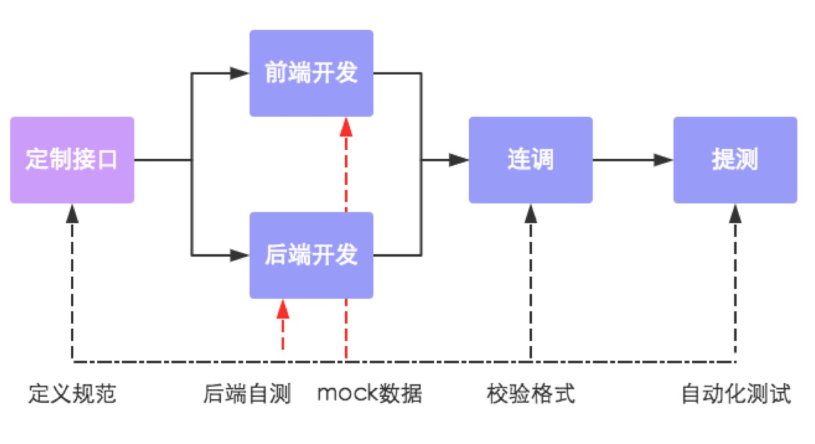

Slide 9
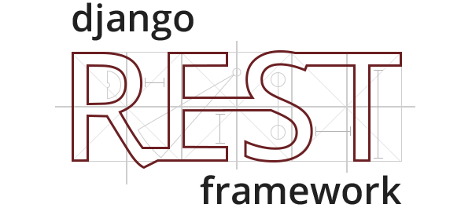
Django
RESTful API

Slide 10
Restful API最佳实践
协议
域名
版本
路径
HTTP动词

Slide 11
Restful API最佳实践
过滤信息（Filtering）
状态码（Status Codes）
错误处理（Error handling）
返回结果
Hypermedia API

Slide 12
HTTP请求方法详解
GET（SELECT）：从服务器取出资源（一项或多项）
POST（CREATE）：在服务器新建一个资源
PUT（UPDATE）：在服务器更新资源（客户端提供完整资源）
PATCH（UPDATE）：在服务器更新资源（客户端提供部分资源）
DELETE（DELETE）：从服务器删除资源
HEAD：获取资源的元数据
OPTIONS：获取信息，关于资源的哪些属性是客户端可以改变的

Slide 13
DRF视图开发RESTful API接口
函数式编程 Function Based View
类视图 Classed Based View
通用类视图 Generic Classed Based View
DRF的视图集viewsets

Slide 14
DRF的认证和权限
BasicAuthentication
SessionAuthentication
TokenAuthentication
常用的权限类 设置权限策略
如何自定义对象级别权限

Slide 15
第七章 课程总结
应该使用哪种视图开发？
DRF的运行机制？APIView源码？测试 缓存 限流…
来个好评！关注我的进阶实战课 ^_^

